Slide 1
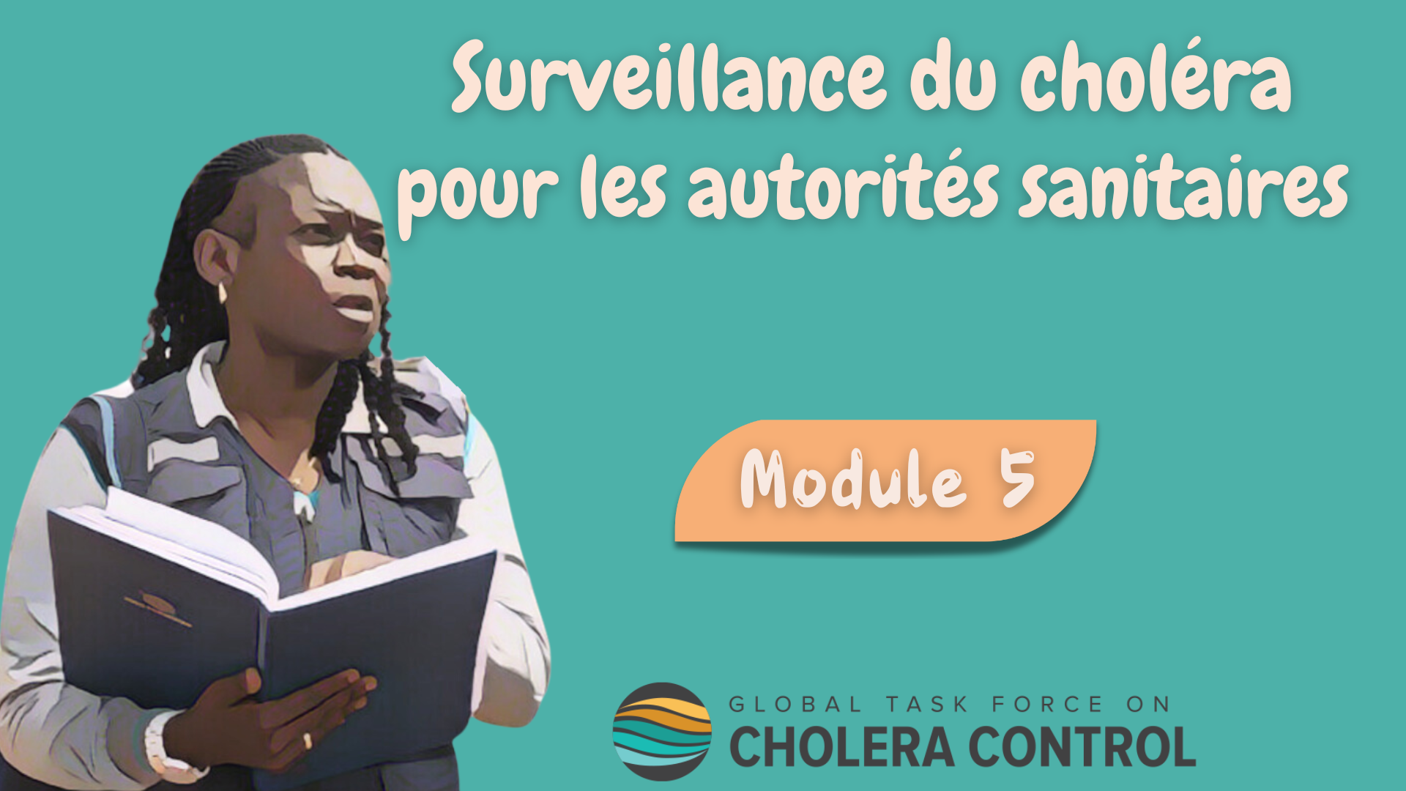
Notes:
Bienvenue au cinquième module du cours en ligne du GTFCC sur la surveillance du choléra pour les autorités sanitaires.

Slide 2
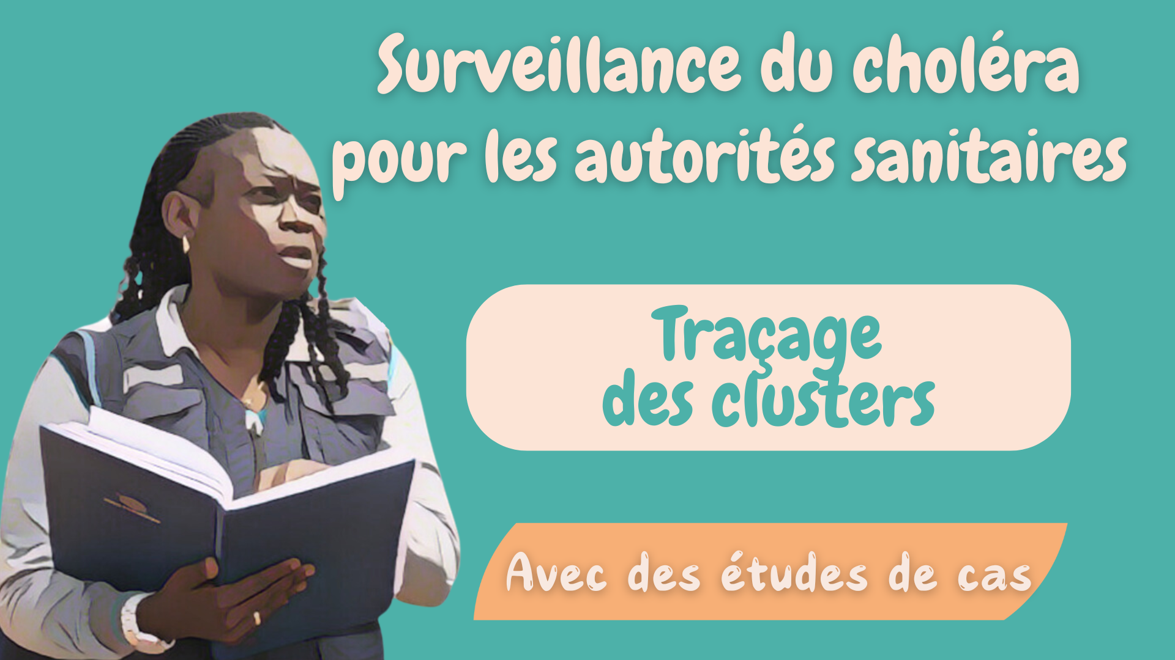
Notes:
Dans ce module, nous nous concentrerons sur la surveillance pour tracer les clusters de choléra.

Slide 3

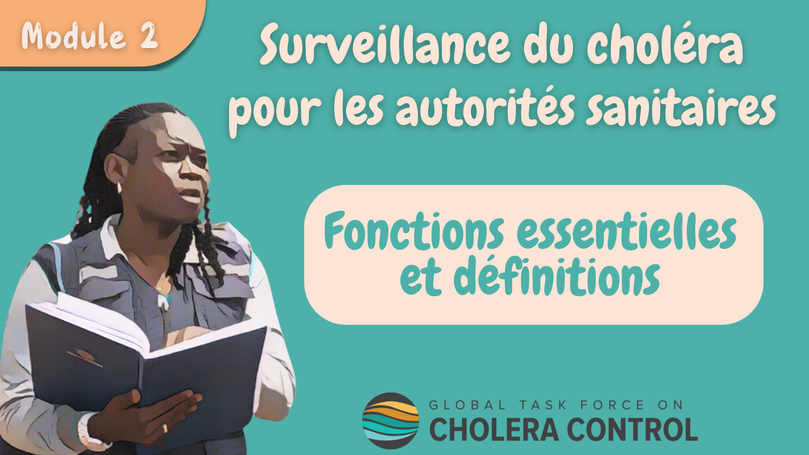
Préparez-vous à ce module
Avant de suivre ce module, assurez-vous d'avoir suivi le Module 2
Notes:
Ce module aborde comment les stratégies de surveillance sont adaptées lorsque l'objectif est de tracer les clusters de choléra. Suivre ce module nécessite d’être familier avec les fonctions essentielles des autorités sanitaires pour la surveillance. Par conséquent, si vous ne l'avez pas encore fait, nous vous encourageons à suivre le module 2 avant de suivre ce module.

Slide 4

Qu'allez-vous apprendre ?
Stratégies de surveillance pour tracer les clusters de choléra
Comment les autorités sanitaires :
  Assurent que ces stratégies sont mises en œuvre effectivement
  Analysent les données de surveillance
  Investiguent les cas de choléra pour tracer les liens épidémiologiques
  Diffusent les résultats pour guider des interventions très ciblées
Notes:
À l'issue de ce module, vous connaitrez les stratégies de surveillance pour tracer les clusters de choléra, notamment :
Comment les autorités sanitaires s’assurent que ces stratégies sont mises en œuvre efficacement ;
Comment les autorités sanitaires analysent les données de surveillance et investiguent les cas de choléra pour tracer les liens épidémiologiques ;
Et enfin comment les autorités sanitaires diffusent les résultats pour guider des interventions très ciblées pour interrompre la transmission avant qu’elle ne se diffuse dans la communauté.

Slide 5


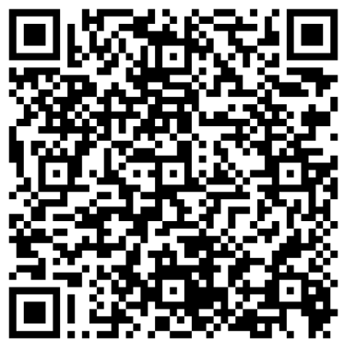
Préparez-vous à pratiquer
Études de cas
  Basées sur des scénarios fictifs
  Approfondiront votre compréhension de la manière dont les autorités sanitaires tracent les clusters de choléra
Réferez-vous au document d’orientation du GTFCC
https://tinyurl.com/survcholera
Notes:
Des études de cas sont proposées tout au long de ce module. Elles sont basées sur des scénarios fictifs. Elles vous aideront à mieux comprendre comment les autorités sanitaires tracent les clusters de choléra.
Nous vous encourageons à télécharger le document d’orientation du GTFCC sur la surveillance du choléra. L'avoir à portée de main vous aidera pour les études de cas. Vous pouvez télécharger ce document à cette adresse ou en scannant ce QR code.

Slide 6



Clusters de choléra
Tous les cas ont un lien épidémiologique
Les cas :
  Se sont infectés les uns les autres
  ou
  Ont été infectés par la même source
Plus susceptible de se produire au tout début d'une épidémie
  Suite à l'introduction du choléra dans une nouvelle zone géographique
La surveillance vise à
  Guider des interventions rapides et très ciblées
  Interrompre la transmission avant qu'elle ne se propage dans la communauté
Notes:
On parle de cluster de choléra lorsque tous les cas ont des liens épidémiologiques.
Cela correspond à des cas groupés qui se sont infectés les uns les autres ou qui ont été infectés par la même source.
Les clusters sont plus susceptibles de se produire aux premiers stades d'une épidémie, après l'introduction du choléra dans une nouvelle zone géographique.
Un cluster est un type d'épidémie qui nécessite des efforts de surveillance poussés afin d'orienter des interventions rapides et très ciblées autour des cas. L'objectif est d'interrompre la transmission avant qu'elle ne se propage dans la communauté et ne devienne alors plus difficile à contrôler.

Slide 7



Tracage des clusters
Le tracage des clusters de choléra n'est pas effectué dans tous les pays
Recommandé dans les pays :
  Qui ne sont pas fréquemment touchés par le choléra ("non endémiques")
    ou
  Précédemment endémiques, où le choléra est en voie d'élimination
Prévenir l'apparition ou la réapparition d'épidémies de grande ampleur
  Par défaut, les autres pays mettent en œuvre une surveillance pour suivre une épidémie de choléra, quel que soit le type de transmission
Module 4 : Surveillance pour suivre une épidémie de choléra
Notes:
Tous les pays ne se fixent pas l’objectif de tracer les clusters de choléra. Cela est essentiellement recommandé aux pays qui ne sont pas fréquemment touchés par le choléra, c'est-à-dire les pays non endémiques. Le traçage des clusters est également recommandé dans les pays où le choléra était précédemment endémique, mais qui sont désormais en passe d’éliminer la maladie en tant que menace pour la santé publique.
Dans ces pays, le traçage des clusters vise à prévenir l'apparition ou la réapparition d’épidémies de grande ampleur.
Si la transmission du choléra est détectée dans un pays qui ne se fixe pas pour objectif de tracer les clusters, la surveillance pour suivre une épidémie est mise en œuvre par défaut quel que soit le type de transmission. Pour en savoir plus sur la surveillance d'une épidémie par défaut, nous vous invitons à vous reporter au module 4.

Slide 8
Tracer les clusters
Où
Pourquoi
Dans les unités de surveillance où la transmission est en cluster
Dans les pays non endémiques ou les pays en voie d'éliminer le choléra
Générer rapidement des informations pour orienter des interventions très ciblées
Interrompre la transmission
Prévenir la transmission communautaire
Comment
Conformément à ce module
Notes:
La surveillance est mise en œuvre pour tracer les clusters dans toute unité de surveillance où un cluster est détecté dans un pays non endémique pour le choléra ou en passe d’éliminer le choléra.
L'objectif de la surveillance est alors de générer rapidement des informations permettant d'orienter des interventions très ciblées autour des cas afin d'interrompre la transmission avant qu'elle ne se propage dans la communauté.
Pour que la surveillance atteigne efficacement cet objectif, elle doit être mise en œuvre conformément aux recommandations de ce module.

Slide 9
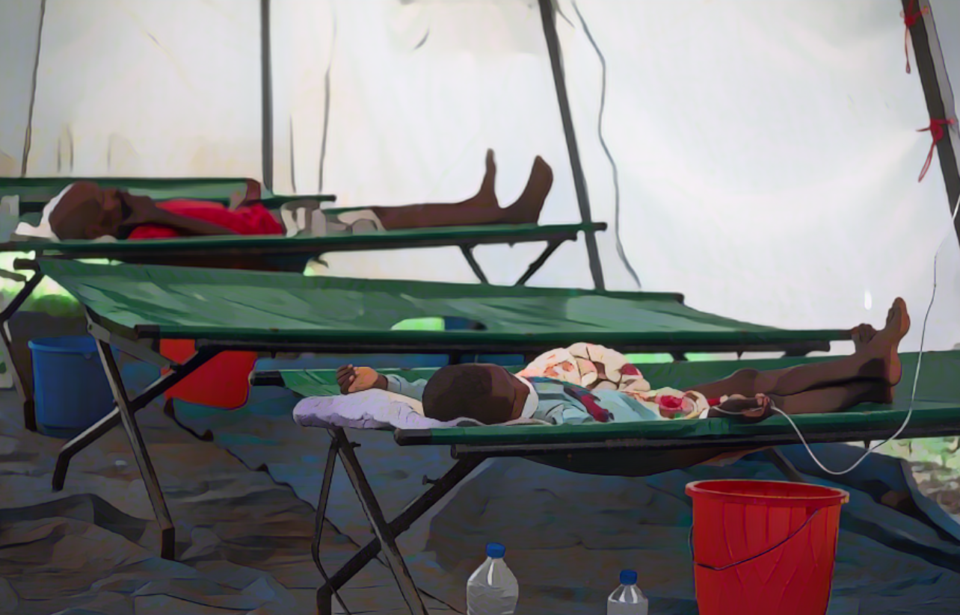
Notifications
et tests
Photo adaptée de : OMS / Mulugeta Ayene
Notes:
Voyons comment les cas suspects de choléra sont notifiés et testés lorsque l'objectif de la surveillance est de tracer les clusters.

Slide 10

Définition de cas
Cas suspect de choléra
Toute personne atteinte de DAA (ou décédée de DAA)
Pas de critère d'âge ou de niveau de déshydratation
  Identification complète des cas suspects
  Augmentation des chances d'interrompre efficacement la transmission
Notes:
Lorsque l'objectif de la surveillance est de tracer les clusters, un cas suspect de choléra est toute personne qui souffre de diarrhée aqueuse aiguë ou qui est décédée de diarrhée aqueuse aiguë.
Il n'y a pas de critères supplémentaires concernant l'âge ou la déshydratation sévère pour identifier les cas suspects de choléra. Cette définition de cas sensible est utilisée pour faciliter l'identification complète des cas suspects afin d'augmenter les chances d'interrompre la transmission en mettant en œuvre des interventions autour des cas.

Slide 11

Notification
Tout cas suspect de choléra est notifié aux autorités sanitaires sous 24 heures
Essentiel de notifier sous 24 heures pour permettre des interventions très rapides autour des cas
Le temps est clé !
Si une semaine donnée, aucun cas suspect de choléra n'a été observé
  Absence de cas suspects notifiée aux autorités sanitaires chaque semaine
      Surveillance dans les établissements de santé et surveillance communautaire
Notes:
Tout cas suspect de choléra est notifié à l'autorité sanitaire sous 24 heures.
Une notification rapide est essentielle pour ne pas retarder les interventions autour des cas. Le temps est compté pour interrompre la transmission.
Si, au cours d'une semaine donnée, aucun cas suspect n'a été détecté, l'absence de cas est notifiée à l'autorité sanitaire à la fin de la semaine. La notification de l’absence de cas doit être effectuée par tous les sites de déclaration au niveau des établissement de santé et au niveau communautaire.

Slide 12
Tests
TOUS les cas suspects de choléra sont testés
Test par TDR
Test de confirmation
Si les TDR SONT disponibles
  TOUS les cas TDR+ sont testés
Si les TDR SONT disponibles
  TOUS les cas suspects sont testés
Si les TDR ne sont PAS disponibles
  TOUS les cas suspects sont testés
Par culture ou PCR
Notes:
Lorsque l'objectif de la surveillance est de tracer les clusters, tous les cas suspects de choléra sont testés. Des tests exhaustifs sont en effet indispensables pour comprendre la transmission en cluster et orienter les interventions en conséquence.
Lorsque des tests de diagnostic rapide sont disponibles, ils sont utilisés pour trier les échantillons pour confirmation. Tout cas suspect de choléra est testé par TDR, et des tests de confirmation sont effectués sur les cas suspects testés positifs par TDR.
Lorsque les TDR ne sont pas disponibles, les échantillons ne sont pas triés pour confirmation, et un test de confirmation est effectué sur tous les cas suspects de choléra.
La confirmation est effectuée par culture, séro-agglutination ou PCR.

Slide 13

Encadrement de la notification et des tests
Photo adaptée de : OMS / Genna Print
Notes:
L'une des fonctions essentielles des autorités sanitaires en matière de surveillance du choléra est de s’assurer en permanence que les cas suspects de choléra sont notifiés et testés conformément aux stratégies applicables. Voyons cela de plus près.

Slide 14


Encadrement de la surveillance
Sensibilisation et renforcement des capacités
Les autorités sanitaires s’assurent que :
  Tous les sites et laboratoires de l'unité de surveillance
  Sont informés et en capacité de mettre en œuvre la notification et les tests conformément aux stratégies applicables
Suivi & soutien
Les autorités sanitaires controlent des indicateurs de performance
  Au moins une fois par semaine
  Prennent des mesures de soutien si nécessaire
Notes:
Les autorités sanitaires sont chargées de veiller à ce que tous les sites de l'unité de surveillance, y compris la surveillance dans les établissements de santé et la surveillance communautaire, ainsi que les laboratoires effectuant des tests pour le choléra, soient pleinement informés des stratégies applicables pour notifier et tester les cas suspects de choléra, et qu'ils soient en mesure de mettre en œuvre la notification et les tests en conséquence.
Les autorités sanitaires suivent les indicateurs de performance de la surveillance au moins une fois par semaine pour vérifier que les notifications et les tests sont mis en œuvre conformément aux stratégies applicables. Si un site ou un laboratoire ne met pas en œuvre la notification ou les tests conformément aux stratégies applicables, les autorités sanitaires prennent alors des mesures de soutien pour améliorer la notification ou les tests.

Slide 15


Encadrement de la notification et des tests par les autorités sanitaires
Notes:
Procédons à une étude de cas pour mieux comprendre comment les autorités sanitaires encadrent la notification et les tests.

Slide 16


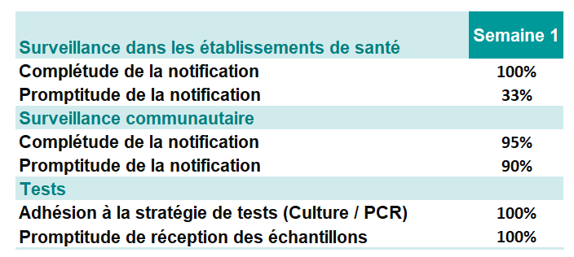

Vous êtes un agent de santé publique dans une unité de surveillance avec une épidémie de choléra à transmission en cluster
    Vous examinez les indicateurs de performance de la surveillance
Quel aspect vous préoccupe le plus ?
Quel peut être l'impact de ce problème ?
Que feriez-vous ?
Notes:
Dans ce scénario, vous êtes un agent de santé publique dans une unité de surveillance où une épidémie de choléra confirmée avec transmission en cluster a été détectée il y a une semaine.
Vous examinez les indicateurs de performance de la surveillance.
En ce qui concerne la surveillance des établissements de santé, la complétude de la notification est de 100 % et la promptitude de 33%.
En ce qui concerne la surveillance communautaire, la complétude de la notification est de 95 % et la promptitude de 90%.
En ce qui concerne les tests, les TDR ne sont pas disponibles dans votre unité de surveillance. La stratégie de test par culture et PCR a été respectée à 100% et tous les échantillons ont été reçus au laboratoire dans les délais impartis.
Quel aspect vous préoccupe le plus ?
Quel peut être son l'impact ?
Que feriez-vous ?
Mettez la vidéo en pause et prenez le temps nécessaire pour réfléchir à ce scénario et à la marche à suivre.

Slide 17





Aspect le plus préoccupant
          Retard à la notification par les établissements de santé
            Promptitude très faible (33%)
Impact potentiel
Le choléra risqué de se propager
  Les autorités sanitaires ne sont pas en mesure de prendre des mesures suffisamment rapides autour des cas pour atténuer le risque de propagation
Que faire
Contactez les établissements de santé qui notifient avec retard
  Sensibilisez les à l'importance d'une notification sous 24 heures
  Résolvez toute difficulté empêchant la notification dans les délais impartis
Si cela ne suffit pas, contactez activement les établissements de santé chaque jour
  Jusqu'à ce que la promptitude de la notification s'améliore
Notes:
Il est très préoccupant de constater que la promptitude de la notification par les établissements de santé est très faible (33%).
Ceci compromet les chances d'interrompre la transmission. Le choléra risque de se propager avant que les autorités sanitaires ne soient en mesure de prendre des mesures pour atténuer le risque de transmission autour des cas notifiés avec retard.
Il est souhaitable de contacter les établissements de santé notifiant avec retard pour les sensibiliser à l'importance d'une notification en temps voulu et pour comprendre et résoudre tout problème sous-jacent empêchant une notification en temps opportun.
Si cela ne suffit pas à améliorer la promptitude de la notification par les établissements de santé, vous pourriez également contacter activement ces établissements chaque jour pour vérifier si un cas suspect y a été observé, ce jusqu'à ce que la promptitude de la notification s'améliore.
Cet exemple montre que tant que les indicateurs de performance de la surveillance sont suivis étroitement, les problèmes liés à la manière dont les notifications et les tests sont effectués sont détectés. À partir de là, il est possible de les solutionner.

Slide 18

Analyse des données et
interprétation
Photo adaptée de : OMS / NOOR / Alixandra Fazzina
Notes:
Passons à la prochaine fonction des autorités sanitaires dans la surveillance du choléra, à savoir l'analyse et l'interprétation des données.

Slide 19

Analyse
Dès qu'un cas suspect de choléra ou un résultat de test est notifié, les autorités sanitaires analysent et interprètent les données immédiatement
  Données prises en compte
    Données notifiées par la surveillance dans les établissements de santé
    Données notifiées par la surveillance communautaire
    Résultats des tests notifiés par les laboratoires
    Signaux détectés par la surveillance événementielle
Notes:
Le temps est un facteur déterminant pour tracer efficacement les clusters de choléra. C'est pourquoi, dès qu'un cas suspect de choléra ou un résultat de test est notifié, les autorités sanitaires analysent et interprètent immédiatement les données.
Les données de surveillance prises en compte dans l'analyse sont les cas suspects notifiés par la surveillance dans les établissements de santé et par la surveillance communautaire, les résultats des tests ainsi que tout signal détecté par la surveillance événementielle.

Slide 20

Analyse descriptive
Les cas de choléra sont décrits par temps, lieu, personne à une échelle fine
Temps (courbes épidémiques)
Personne
Par date de début des signes
Nombre de cas suspects
Nombre de cas confirmés
Nombre de décès dans les établissements de santé
Nombre de décès communautaires
Lieu (carte)
Lieu de résidence
Notes:
L'analyse des données se concentre sur la description des cas par temps, lieu et personne à une échelle fine dans l'espace et dans le temps.
La distribution quotidienne des cas suspects et confirmés de choléra, des décès communautaires et des décès dans les établissements de santé est représentée sur des courbes épidémiques.
La distribution spatiale des cas suspects et confirmés, des décès communautaires et des décès dans les établissements de santé est cartographiée, de préférence à une échelle fine, par exemple à l'aide de coordonnées géographiques.
Enfin, l’analyse descriptive se concentre sur :
le nombre de cas suspects ;
le nombre de cas confirmés ;
le nombre de décès dans les établissements de santé ;
et le nombre de décès communautaires.

Slide 21
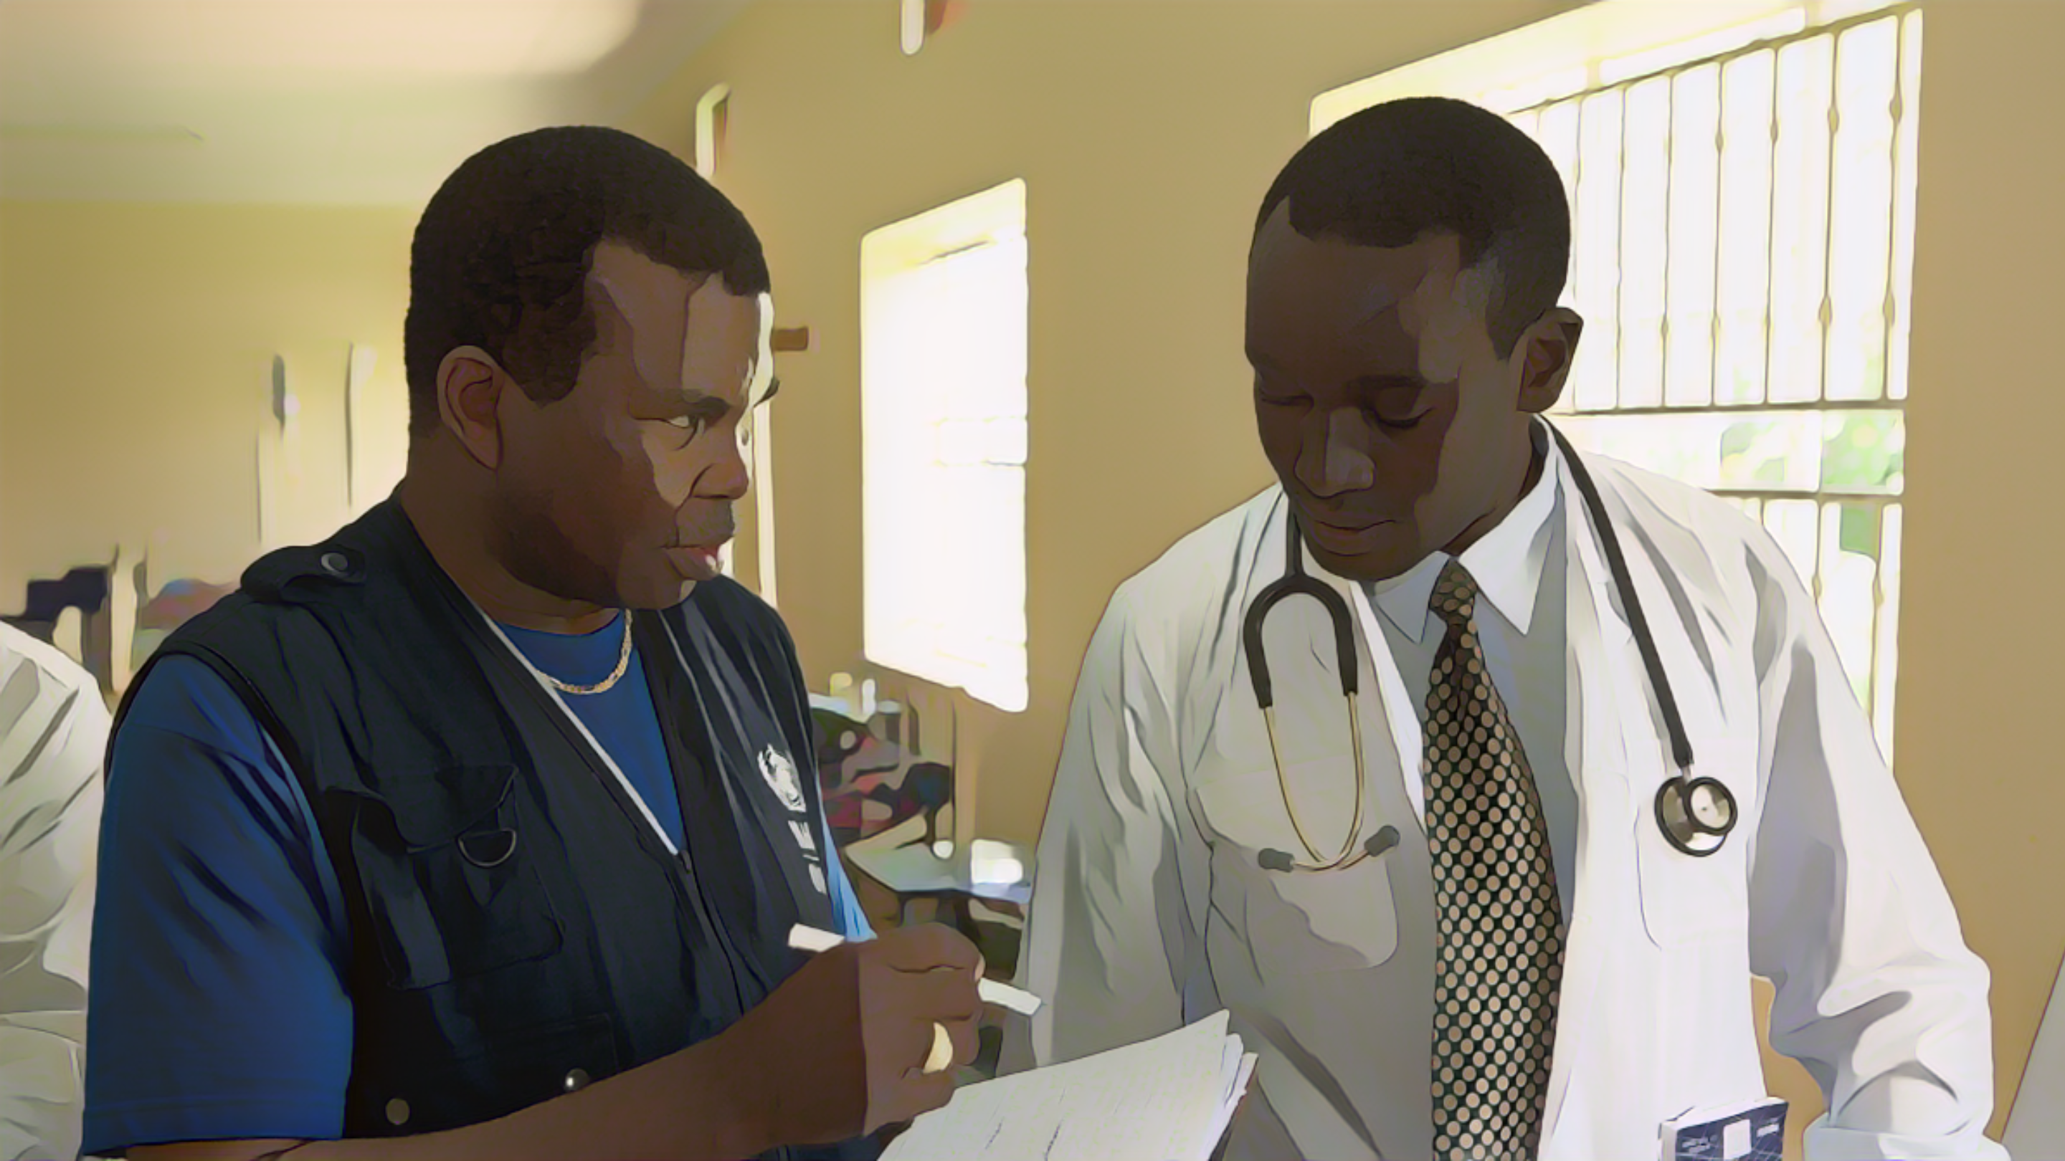
Investigation de cas
Photo adaptée de : OMS / Christopher Black
Notes:
Passons maintenant à l’investigation des cas qui revêt une importance cruciale lorsque l'objectif de la surveillance est de tracer les clusters de choléra.

Slide 22
Investigation de cas
Identifier les liens épidémiologiques entre les cas pour caractériser la transmission
(en cluster ou communautaire) et orienter les interventions
Lien épidémiologique
Si dans les 5 jours précédant l'apparition de la maladie, un cas a :
eu un contact ayant vraisemblablement conduit à l’infection avec un cas confirmé pendant sa période infectieuse probable
ou
a été exposé à la même source ou véhicule d'infection qu'un cas confirmé
Contact ayant vraisemblablement conduit à une infection
  Contact avec des vomissures ou des matières fécales
  Soins directs ou visite au chevet du patient
  Logement partagé ou installations sanitaires partagées
  Repas partagé ou consommation d'aliments/de boissons préparés ou manipulés par un cas
Notes:
Les investigations de cas sont essentielles pour identifier les liens épidémiologiques entre les cas afin de déterminer si la transmission reste en cluster ou si le choléra a commencé à se propager dans la communauté. En outre, la nature des liens épidémiologiques identifiés par l’investigation des cas est également prise en considération pour déterminer les interventions appropriées pour interrompre efficacement la transmission.
Il y a un lien épidémiologique si, dans les cinq jours précédant l'apparition de la maladie, un cas a eu un contact qui a vraisemblablement conduit à l'infection avec un cas de choléra confirmé pendant sa période infectieuse ou s'il a été exposé à la même source ou au même véhicule d'infection qu'un cas confirmé.
Les contacts ayant vraisemblablement conduit à l'infection sont :
Un contact avec des vomissures ou des matières fécales ;
Des soins directs ou une visite au chevet du patient ;
Le partage d’un logement ou d’installations sanitaires ;
Et le partage d’un repas ou la consommation d’aliments ou de boissons préparés ou manipulés par un cas confirmé.

Slide 23

Investigation de cas
Au minimum sur TOUS les cas confirmés
et tout cas suspect pour lequel un échantillon n'a pas été prélevé
Investigation sur tous les cas confirmés
Tous les cas suspects sont testés
Cas confirmés pris en compte pour établir des liens épidémiologiques
Cas suspect sans échantillon prélevé
Échantillon prélevé dans le cadre de l’investigation
Approche pragmatique
Compte tenu des délais de confirmation en laboratoire, investiguer tous les cas suspects
Ne prendre en compte que les cas confirmés pour établir les chaînes de transmission
Notes:
Des investigations doivent être menées au minimum sur tous les cas confirmés ainsi que sur tous les cas suspects pour lesquels un échantillon n'a pas été prélevé.
Tous les cas suspects de choléra sont testés et seuls les cas confirmés sont pris en compte pour déterminer les liens épidémiologiques. Par conséquent, tous les cas confirmés doivent faire l'objet d'une investigation.
Les cas suspects pour lesquels un échantillon n'a pas été prélevé font également l'objet d'une investigation et un échantillon est alors prélevé au cours de l'investigation.
Compte tenu des délais habituels pour obtenir une confirmation en laboratoire, l'approche la plus pragmatique consiste, en pratique, à réaliser une investigation sur tous les cas suspects sans attendre les résultats de laboratoire. Ensuite, seuls les liens épidémiologiques entre les cas confirmés sont pris en compte pour établir les chaînes de transmission.

Slide 24
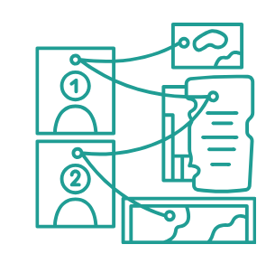
Interprétation
Les résultats de l'analyse des données de surveillance et des investigations de cas sont interprétés quotidiennement
Comprendre la transmission du choléra
  Il y a-t-il toujours une transmission en cluster ?
    Tous les cas confirmés ont un lien épidémiologique
    ou
  Il y a-t-il une transmission communautaire ?
    Cas confirmé(s) sans lien épidémiologique
Déterminer comment mettre fin à la transmission en cluster
    Quelle est la/les chaîne(s) de transmission ?
    Quelles interventions pourraient les interrompre rapidement ?
Notes:
Les autorités sanitaires tiennent compte de l'analyse des données de surveillance et des investigations de cas et les interprètent quotidiennement.
Il s'agit de comprendre comment la transmission du choléra se produit.
La transmission est-elle toujours en cluster, c'est-à-dire que les cas confirmés ont tous des liens épidémiologiques ? Ou bien la transmission a-t-elle commencé à se propager au sein de la communauté ?
Si la transmission est toujours en cluster, comment peut-on y mettre fin ? Compte tenu de la nature des liens épidémiologiques, quelles interventions permettraient d'interrompre la transmission rapidement et efficacement ?

Slide 25
Interpréter les données de surveillance et
les résultats des investigations de cas pour caractériser le type de transmission
Notes:
Procédons à une étude de cas pour mieux comprendre comment les autorités sanitaires interprètent les données de surveillance et les résultats des investigations de cas pour caractériser la transmission du choléra.

Slide 26
Vous êtes un agent de santé publique dans une unité de surveillance d'un pays où la dernière épidémie de choléra a été signalée il y a trois ans
Au cours des 10 derniers jours, 4 cas suspects de choléra ont été notifiés, testés et investigués
Le 21 juin, M. M. est revenu d'une zone touchée par le choléra dans un pays voisin et a regagné directement sa maison disposant d’installations EHA améliorées dans la capitale où il vit avec sa femme (Mme M.)
Le 27 juin, la tante de Mme M. est retournée dans son village, dans une zone rurale où les installations EHA ne sont pas améliorées. Elle a souffert de DAA le 28 juin. Le 29 juin, elle a été testée positive au choléra par PCR
Un cas suspect de choléra a été signalé dans le village de la tante de Mme M. le 30 juin. L’investigation n'a pas permis d'identifier de contact direct ou indirect avec la tante de Mme M. Le 1er juillet, ce cas suspect a été testé négatif pour le choléra par PCR
Dans la nuit du 21 au 22 juin, M. M. a commencé à souffrir de DAA. Mme M s'est occupée de lui. Le matin du 22 juin, il a été transféré en ambulance à l'hôpital de la capitale. Cet hôpital a des normes PCI très élevées. Le 23 juin, les résultats du test PCR de M. M. se sont révélés positifs pour le choléra
Quelle est la situation du choléra dans l’unité de surveillance au :
  23 juin ?
  26 juin ?
  29 juin ?
  01 juillet ?
Le 24 juin, Mme M. a été atteinte de DAA. Sa tante est rapidement venue d'un village voisin (même unité de surveillance) pour s'occuper d'elle ; elles sont toutes deux restées à la maison.
Le 25 juin, Mme M. a été transférée en ambulance à l'hôpital de la capitale et a été testée positive au choléra par PCR le 26 juin
Notes:
Vous êtes un agent de santé publique dans une unité de surveillance d’un pays où la dernière épidémie de choléra a été signalée il y a trois ans.
Toutefois, au cours des dix derniers jours, quatre cas suspects de choléra ont été notifiés. Ils ont également été testés et des investigations ont été menées. Voici ce qui s'est passé.
Le 21 juin, M. M. est revenu d'une zone touchée par le choléra dans un pays voisin et a regagné directement sa maison disposant d’installations EHA améliorées dans la capitale où il vit avec sa femme (Mme M.)
Dans la nuit du 21 au 22 juin, M. M. a commencé à souffrir de diarrhée aqueuse aiguë. Mme M s'est occupée de lui. Le matin du 22 juin, il a été transféré en ambulance à l'hôpital de la capitale. Cet hôpital a des normes PCI très élevées. Le 23 juin, les résultats du test PCR de M. M. se sont révélés positifs pour le choléra.
Le 24 juin, Mme M. a été atteinte de diarrhée aqueuse aiguë. Sa tante est rapidement venue d'un village voisin (même unité de surveillance) pour s'occuper d'elle ; elles sont toutes deux restées à la maison.
Le 25 juin, Mme M. a été transférée en ambulance à l'hôpital de la capitale et a été testée positive au choléra par PCR le 26 juin.
Le 27 juin, la tante de Mme M. est retournée dans son village, dans une zone rurale où les installations EHA ne sont pas améliorées. Elle a souffert de diarrhée aqueuse aiguë le 28 juin. Le 29 juin, elle a été testée positive au choléra par PCR.
Un cas suspect de choléra a été signalé dans le village de la tante de Mme M. le 30 juin. L’investigation n'a pas permis d'identifier de contact direct ou indirect avec la tante de Mme M. Le 1er juillet, ce cas suspect a été testé négatif pour le choléra par PCR.
Quelle est la situation du choléra dans votre unité de surveillance aux 23 juin, 26 juin, 29 juin et 1er juillet ?
Mettez la vidéo en pause et prenez le temps nécessaire pour réfléchir à ce scénario.

Slide 27


Liens épidémiologiques
entre les cas confirmés
1) Au 23 juin
Cas confirmé (M. M) : cas importé international
Pas d’épidémie confirmée de choléra (cas non acquis localement)
M. M
2) Au 26 juin
Cas confirmé (Mme M) : acquis localement
Lien épidémiologique avec un cas confirmé (M. M)
Épidémie confirmée de choléra avec transmission en cluster
3) Au 29 juin
Mme M
Cas confirmé (tante de Mme M) : lien épidémiologique avec un cas confirmé (Mme M)
Reste une épidémie confirmée de choléra avec transmission en cluster
4) Au 1er juillet
Cas suspect sans lien épidémiologique établi testé négatif
Non pris en compte pour déterminer les chaînes de transmission
Reste une épidémie confirmée de choléra avec transmission en cluster
Tante de Mme M
Notes:
Au 23 juin, il y a un cas confirmé de choléra (Monsieur M) qui est un cas importé internationalement. Il ne s'agit pas d'une épidémie de choléra confirmée car le cas confirmé n'est pas un cas acquis localement.
Au 26 juin, il y a un cas confirmé de choléra (Madame M) qui a été acquis localement. Ce cas a un lien épidémiologique avec un cas de choléra confirmé (Monsieur M). Il s'agit donc d'une épidémie de choléra confirmée avec transmission en cluster.
Au 29 juin, il y a un autre cas confirmé de choléra (la tante de Madame M) qui a également un lien épidémiologique avec un cas confirmé de choléra (Madame M). La situation du choléra reste une épidémie de choléra confirmée avec une transmission en cluster.
Au 1er juillet, le cas suspect de choléra sans lien épidémiologique établi avec un cas confirmé de choléra (la tante de Mme M) a été testé négatif. Comme il a été testé négatif, il n'est pas considéré pour établir les chaînes de transmission. La situation du choléra reste une épidémie de choléra confirmée avec une transmission en cluster.
Cet exemple montre que les données de surveillance, les résultats des tests et les conclusions des investigations de cas doivent être pris en compte rapidement et conjointement pour caractériser une situation évolutive en matière de choléra.

Slide 28
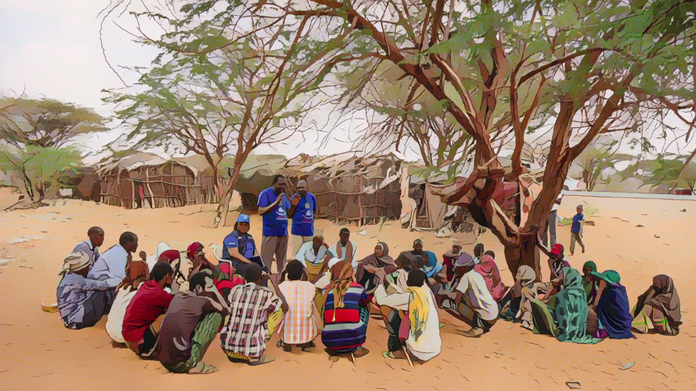
Diffusion
des résultats
et réponse
Photo adaptée de : WHO / NOOR / Billy Miaron
Notes:
Passons maintenant à la dernière fonction essentielle des autorités sanitaires en matière de surveillance du choléra, à savoir la diffusion des résultats de la surveillance pour orienter la réponse.

Slide 29

Informer les parties prenantes
Diffusion quotidienne de rapports de situation
Parties prenantes
  Autorité sanitaire de niveau supérieur
  Parties prenantes multisectorielles, partenaires, agences impliquées dans la réponse
  Agents des établissements de santé, agents de santé communautaires / bénévoles
  Etc
Discuté quotidiennement de manière multisectorielle pour une prise de décision rapide sur les interventions
Notes:
Lorsque la transmission est en cluster, les autorités sanitaires préparent des bulletins quotidiens qui décrivent et interprètent la situation du choléra et veillent à ce qu'ils soient largement diffusés.
Les parties prenantes qui doivent être informées quotidiennement de la situation du choléra sont l'autorité sanitaire de niveau supérieur, les parties prenantes, les partenaires et les agences de tous les secteurs impliqués dans la lutte contre le choléra, ainsi que le personnel des établissements de santé, les agents de santé communautaires ou les bénévoles.
La situation épidémiologique doit être discutée et évaluée quotidiennement de manière multisectorielle afin d'orienter la prise de décision sur des interventions rapides et très ciblées visant à interrompre la transmission.

Slide 30
Interventions ciblées
Des interventions très ciblées sont rapidement mises en œuvre
pour prévenir les cas secondaires et interrompre la transmission
Interventions autour des cas (CATI)
  Dans et autour du domicile des cas
    Promotion du lavage des mains au savon, du traitement de l'eau, de l’hygiène des aliments, etc
    Distribution de kits EHA
Prévention et contrôle des infections
Sensibilisation du personnel de santé
Mesures ciblées orientées par les investigations
  Nature des liens épidémiologiques
  Source(s) ou véhicule(s) d'infection
  Personnes identifiées comme à risque d'exposition
Notes:
Des interventions très ciblées doivent être rapidement mises en œuvre pour prévenir les cas secondaires et interrompre la transmission.
Les interventions peuvent inclure des interventions ciblées autour des cas (CATI) au sein et autour du domicile des cas. Il peut s'agir, par exemple, de sensibiliser la population aux modes de propagation du choléra et de promouvoir le lavage des mains au savon, le traitement de l'eau et l’hygiène des aliments. Des kits EHA peuvent également être distribués.
Des mesures de prévention et de contrôle des infections doivent également être envisagées en sensibilisant le personnel de santé à la façon de prévenir les contaminations dans les établissements de soins.
En outre, des mesures ciblées visant à prévenir et à interrompre la transmission devraient être déterminées en tenant compte des résultats des investigations et la nature des liens épidémiologiques, la source ou le véhicule de l'infection et les personnes identifiées comme étant à risque d'exposition.

Slide 31
Fin de la transmission cluster
La transmission en cluster est généralement une situation temporaire
Fin de l'épidémie
Transmission communautaire
Transmission terminée
  Plus de cas
La transmission se poursuit
  Les cas ne sont plus liés
Pendant 4 semaines consécutives au moins,
TOUS les cas suspects ont été testés négatifs (TDR, culture ou PCR)
Pas de lien épi entre TOUS les cas confirmés
Liens épidémiologiques non identifiés
Capacités d’investigation surchargées
Notes:
La transmission en cluster est généralement une situation temporaire qui ne se prolonge pas dans le temps. La transmission en cluster peut évoluer dans deux directions.
L'évolution la plus favorable est que la transmission soit interrompue avec succès ; c'est alors la fin de l'épidémie.
La transmission en cluster a été interrompue avec succès lorsque, pendant au moins quatre semaines consécutives, tous les cas suspects de choléra ont eu un résultat négatif au test TDR, à la culture ou à la PCR.
L'évolution plus péjorative est que la transmission se poursuive, mais qu'elle ne se produise plus par clusters. Au lieu de cela, la transmission est diffuse dans la communauté.
Il y a transmission communautaire si tous les cas confirmés n'ont plus de liens épidémiologiques documentés.
Il se peut que l’investigation ne parvienne pas à identifier de liens entre certains cas.
Il se peut aussi que les liens épidémiologiques ne puissent plus être investigués en temps voulu et de manière exhaustive, par exemple en raison d'une augmentation du nombre de cas entraînant une surcharge des capacités d'investigation.

Slide 32


Surveillance adaptative
Fin de l'épidémie
Stratégies de surveillance adaptées à la détection précoce d’une épidémie
  Informer et former les acteurs de la surveillance
  Personnel des établissements de santé
  Agents de santé communautaire / bénévoles
  Laboratoires
Module 3 : Surveillance pour la détection précoce
Notes:
Si les critères permettant de considérer la fin d'une épidémie de choléra en cluster sont remplis, les stratégies de surveillance doivent être adaptées. En effet, l'objectif de la surveillance est désormais de détecter précocement toute nouvelle épidémie. Les autorités sanitaires doivent informer et former les acteurs de la surveillance aux nouvelles stratégies de surveillance.
Les acteurs de la surveillance à sensibiliser sont le personnel des établissements de santé, les agents de santé communautaires et les bénévoles, ainsi que les laboratoires.
Pour un rappel des stratégies de surveillance applicables, nous vous invitons à vous reporter au module 3.

Slide 33
Surveillance adaptative
Transmission communautaire
Stratégies de surveillance adaptées au suivi d’une épidémie
  Informer et former les acteurs de la surveillance
  Personnel des établissements de santé
  Agents de santé communautaire / bénévoles
  Laboratoires
Module 4 : Surveillance des épidémies
Notes:
Si la transmission ne se produit plus en cluster et qu'au contraire une transmission communautaire a été détectée, les stratégies de surveillance doivent être adaptées, car l'objectif de la surveillance devient alors le suivi de l'épidémie. Les autorités sanitaires doivent informer et former les acteurs de la surveillance aux nouvelles stratégies de surveillance.
Les acteurs de la surveillance à sensibiliser sont le personnel des établissements de santé, les agents de santé communautaires et les bénévoles, ainsi que les laboratoires.
Pour un rappel des stratégies de surveillance applicables, nous vous invitons à vous reporter au module 4.

Slide 34
Orienter des interventions très ciblées pour interrompre la transmission
Notes:
Procédons à une étude de cas pour mieux comprendre comment les autorités sanitaires ciblent les interventions afin d’interrompre la transmission au stade de cluster.

Slide 35
Vous êtes un agent de santé publique dans une unité de surveillance avec une épidémie de choléra à transmission en cluster
Le scénario est le même que le précédent
Le 24 juin, Mme M. a été atteinte de DAA. Sa tante est rapidement venue d'un village voisin (même unité de surveillance) pour s'occuper d'elle ; elles sont toutes deux restées à la maison.
Le 25 juin, Mme M. a été transférée en ambulance à l'hôpital de la capitale et a été testée positive au choléra par PCR le 26 juin
Le 21 juin, M. M. est revenu d'une zone touchée par le choléra dans un pays voisin et a regagné directement sa maison disposant d’installations EHA améliorées dans la capitale où il vit avec sa femme (Mme M.)
Dans la nuit du 21 au 22 juin, M. M. a commencé à souffrir de DAA. Mme M s'est occupée de lui. Le matin du 22 juin, il a été transféré en ambulance à l'hôpital de la capitale. Cet hôpital a des normes PCI très élevées. Le 23 juin, les résultats du test PCR de M. M. se sont révélés positifs pour le choléra
Le 27 juin, la tante de Mme M. est retournée dans son village, dans une zone rurale où les installations EHA ne sont pas améliorées. Elle a souffert de DAA le 28 juin. Le 29 juin, elle a été testée positive au choléra par PCR
1) Où est le risque le plus élevé d'apparition de transmission communautaire ?
2) Qu'auriez-vous recommandé pour éviter cela et quand ?
3) Quels sont les autres risques de transmission secondaire ?
4) Qu'auriez-vous recommandé pour éviter cela ?
Notes:
Dans ce scénario, vous êtes toujours un agent de santé publique dans une unité de surveillance avec une épidémie de choléra à transmission en cluster. Le scénario est le même que celui utilisé dans l'étude de cas précédente, jusqu'au retour de la tante de Madame M dans le village où elle devient symptomatique.
Dans ce scénario, quelle est votre évaluation du risque le plus élevé d'apparition de transmission communautaire ?
Qu'auriez-vous recommandé pour éviter cela et quand ?
Quels sont les autres risques de transmission secondaire ?
Qu'auriez-vous recommandé pour éviter cela ?
Mettez la vidéo en pause et prenez le temps nécessaire pour réfléchir à ce scénario et à la meilleure façon d'agir.

Slide 36



1) Risque le plus élevé d'apparition d'une transmission communautaire
Village de la tante de Mme M
  Installations sanitaires non améliorées
2) Recommandations pour prévenir ce phénomène et quand
Dès que l’investigation a révélé que la tante de Mme M. avait prodigué des soins à Mme M
  Avant que Mme M ne devienne symptomatique
  Par exemple, la tante de Mme M aurait pu :
    Etre informée de la manière dont le choléra se propage et quoi faire si elle développe une DAA
    Recevoir des kits d'hygiène
    Etre encouragée à rester chez sa nièce pendant la période d'incubation, en fonction des installations sanitaires auxquelles elle peut avoir accès dans son village
        5 jours / au moins jusqu'au 30 juin
Notes:
Il existe un risque élevé que la transmission communautaire commence dans le village de la tante de Madame M, compte tenu de l'absence d'installations sanitaires améliorées dans ce village où elle est devenue symptomatique.
Des interventions visant à prévenir l'apparition d'une transmission communautaire auraient dû être envisagées dès que l'investigation a révélé que la tante de Madame M avait prodigué des soins à Madame M, avant que la tante de Madame M ne devienne symptomatique.
Par exemple, la tante de Madame M aurait pu être informée de la manière dont le choléra se propage et de la conduite à tenir si elle développe une diarrhée aqueuse aiguë. Elle aurait pu recevoir des kits d'hygiène. En fonction des installations sanitaires auxquelles elle avait accès dans son village, elle aurait pu être encouragée à séjourner, par exemple, chez sa nièce pendant la période d'incubation (c'est-à-dire pendant 5 jours, au moins jusqu'au 30 juin).

Slide 37



Autres risques de transmission secondaire
Ambulances
  M. et Mme M ont pu contaminer les ambulances avec des matières fécales ou des vomissures
  Les ambulanciers et les autres patients transportés dans ces véhicules (s'ils n'ont pas été nettoyés selon les protocoles appropriés) pourraient être exposés
Hôpital
  Normes PCI apparemment élevées, mais des brèches ne peuvent être exclues
4) Recommandations pour prévenir ce phénomène
Par exemple
  Tracer les ambulanciers qui ont transporté M. et Mme M
  Tracer le personnel hospitalier qui a prodigué des soins à M. et Mme M
  Les interroger afin d'évaluer le risque d'exposition et de comment atténuer les risques
Notes:
D'autres risques de transmission secondaire concernent les ambulances qui ont transporté Monsieur et Madame M., car ils ont pu contaminer les véhicules avec des matières fécales ou des vomissures. Dans ce cas, les ambulanciers et les autres patients transportés pourraient être exposés si les véhicules n'ont pas été nettoyés selon les protocoles appropriés.
L'hôpital de la capitale où Monsieur et Madame M. ont été hospitalisés représentent un autre risque de transmission secondaire. Il semblerait que cet hôpital applique des normes élevées en matière de prévention et de contrôle des infections, cependant le personnel hospitalier pourrait être exposé en cas de brèches dans les protocoles.
Par exemple, pour prévenir la transmission secondaire, les ambulanciers qui ont transporté Monsieur et Madame M auraient pu être tracés, de même que le personnel hospitalier qui a prodigué des soins à Monsieur et Madame M. Ils auraient pu être interrogés pour mieux évaluer leur risque d'exposition et atténuer les risques de transmission secondaire en conséquence.
Cet exemple montre combien la surveillance et les investigations sont essentielles pour orienter les interventions visant à interrompre la transmission au stade du cluster et à prévenir la propagation communautaire.

Slide 38

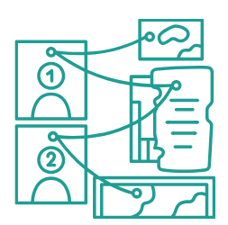



Points saillants
Encadrer la notification et les tests
Transmettre, analyser, interpréter
Investiguer
Diffuser les résultats
Répondre
Assurer que les cas suspects sont notifiés quotidiennement et que TOUS les cas suspects sont testés
Déterminer les liens épidémiologiques entre les cas confirmés par l’investigation des cas
Informer quotidiennement toutes les parties prenantes de la situation
Analyser quotidiennement les données et les résultats des tests
Orienter des interventions très ciblées pour interrompre la transmission
Notes:
Pour conclure ce module, voici les points importants à retenir. Lorsque l'objectif de la surveillance est de tracer les clusters, les autorités sanitaires s’assurent que tous les cas suspects de choléra sont notifiés quotidiennement et que tous les cas suspects de choléra sont testés.
Les autorités sanitaires analysent immédiatement les données et les résultats des tests et conduisent des investigations pour déterminer les liens épidémiologiques entre les cas.
Les autorités sanitaires informent quotidiennement toutes les parties prenantes de la situation du choléra et orientent des interventions très ciblées pour interrompre la transmission.

Slide 39

Notes:
Avant de passer au module suivant, nous vous invitons à répondre à un quiz. Ce quiz comporte trois questions.

Slide 40

Question 1
Lorsque l'objectif de la surveillance est de tracer les clusters de choléra, les autorités sanitaires suivent les indicateurs de performance de la surveillance pour s’assurer que :
(Plusieurs réponses)
    Les cas suspects de choléra sont notifiés sous 24 heures
    Les cas suspects de choléra sont notifiés chaque semaine
    L'absence de cas suspect de choléra est notifiée sous 24 heures
    L'absence de cas suspects de choléra est notifiée chaque semaine
    Tous les cas suspects de choléra sont testés
    Certains des cas suspects de choléra sélectionnés selon un plan d'échantillonnage systématique sont testés
Notes:
Question 1. Sélectionnez toutes les réponses qui s'appliquent. Lorsque l'objectif de la surveillance est de tracer les clusters de choléra, les autorités sanitaires suivent les indicateurs de performance de la surveillance pour s’assurer que :
a) Les cas suspects de choléra sont notifiés sous 24 heures.
b) Les cas suspects de choléra sont notifiés chaque semaine.
c) L'absence de cas suspect de choléra est notifiée sous 24 heures.
d) L'absence de cas suspects de choléra est notifiée chaque semaine.
e) Tous les cas suspects de choléra sont testés.
f) Certains des cas suspects de choléra sélectionnés selon un plan d'échantillonnage systématique sont testés.

Slide 41

Question 1 - Réponses
Lorsque l'objectif de la surveillance est de tracer les clusters de choléra, les autorités sanitaires suivent les indicateurs de performance de la surveillance pour s’assurer que:
    Les cas suspects de choléra sont notifiés sous 24 heures
    Les cas suspects de choléra sont notifiés chaque semaine
    L'absence de cas suspect de choléra est notifiée sous 24 heures
    L'absence de cas suspects de choléra est notifiée chaque semaine
    Tous les cas suspects de choléra sont testés
    Certains des cas suspects de choléra sélectionnés selon un plan d'échantillonnage systématique sont testés
Notes:
Les réponses correctes sont a, d et e. Lorsque l'objectif de la surveillance est de tracer les clusters de choléra, les autorités sanitaires suivent les indicateurs de performance de la surveillance pour s'assurer que les cas suspects de choléra sont notifiés sous 24 heures, que l'absence de cas suspects est notifiée chaque semaine et que tous les cas suspects de choléra sont testés.

Slide 42
Question 2
Lorsque l'objectif de la surveillance est de tracer les clusters de choléra, les autorités sanitaires :
    a) Analysent les notifications de cas suspects de choléra, les résultats des tests et les conclusions de l’investigation dès qu'ils sont disponibles afin d'orienter rapidement des interventions très ciblées
    b) Compilent et analysent les notifications sur les cas suspects de choléra, les résultats des tests et les conclusions de l’investigation des cas de façon hebdomadaire afin de caractériser la dynamique de la transmission de manière solide
Notes:
Question 2. Lorsque l'objectif de la surveillance est de tracer les clusters de choléra, les autorités sanitaires :
a) Analysent les notifications de cas suspects de choléra, les résultats des tests et les conclusions de l’investigation dès qu'ils sont disponibles afin d'orienter rapidement des interventions très ciblées.
b) Compilent et analysent les notifications sur les cas suspects de choléra, les résultats des tests et les conclusions de l’investigation des cas de façon hebdomadaire afin de caractériser la dynamique de la transmission de manière solide.

Slide 43
Question 2 - Réponse
Lorsque l'objectif de la surveillance est de tracer les clusters de choléra, les autorités sanitaires :
    a) Analysent les notifications de cas suspects de choléra, les résultats des tests et les conclusions de l’investigation dès qu'ils sont disponibles afin d'orienter rapidement des interventions très ciblées
    b) Compilent et analysent les notifications sur les cas suspects de choléra, les résultats des tests et les conclusions de l’investigation des cas de façon hebdomadaire afin de caractériser la dynamique de la transmission de manière solide
Notes:
La bonne réponse est a. Lorsque l'objectif de la surveillance est de tracer les clusters de choléra, les autorités sanitaires analysent les notifications de cas suspects, les résultats des tests et les conclusions de l'investigation dès qu'ils sont disponibles afin d'orienter rapidement des interventions très ciblées.

Slide 44
Question 3
Pour caractériser le type de transmission du choléra dans une unité de surveillance (transmission en cluster ou communautaire), les autorités sanitaires déterminent les liens épidémiologiques (ou l'absence de liens) entre :
    a) Les cas suspects de choléra
    b) Les cas suspects de choléra testés positifs par TDR
    c) Les cas confirmés de choléra
Notes:
Question 3. Il s'agit de la dernière question. Pour caractériser le type de transmission du choléra dans une unité de surveillance (transmission en cluster ou communautaire), les autorités sanitaires déterminent les liens épidémiologiques (ou l'absence de liens) entre :
a) Les cas suspects de choléra.
b) Les cas suspects de choléra testés positifs par TDR.
c) Les cas confirmés de choléra.

Slide 45
Question 3 - Réponse
Pour caractériser le type de transmission du choléra dans une unité de surveillance (transmission en cluster ou communautaire), les autorités sanitaires déterminent les liens épidémiologiques (ou l'absence de liens) entre :
    a) Les cas suspects de choléra
    b) Les cas suspects de choléra testés positifs par TDR
    c) Les cas confirmés de choléra
Notes:
La bonne réponse est c. Pour caractériser le type de transmission du choléra dans l'unité de surveillance, les autorités sanitaires déterminent les liens épidémiologiques entre les cas confirmés de choléra.

Slide 46

Notes:
Nous avons à présent terminé ce module.

